Slide 1

§ 16
ИТАЛИЯ: «ЗАПОЗДАВШАЯ НАЦИЯ»
История Нового времени
9 класс
100ballnik.com

Slide 2
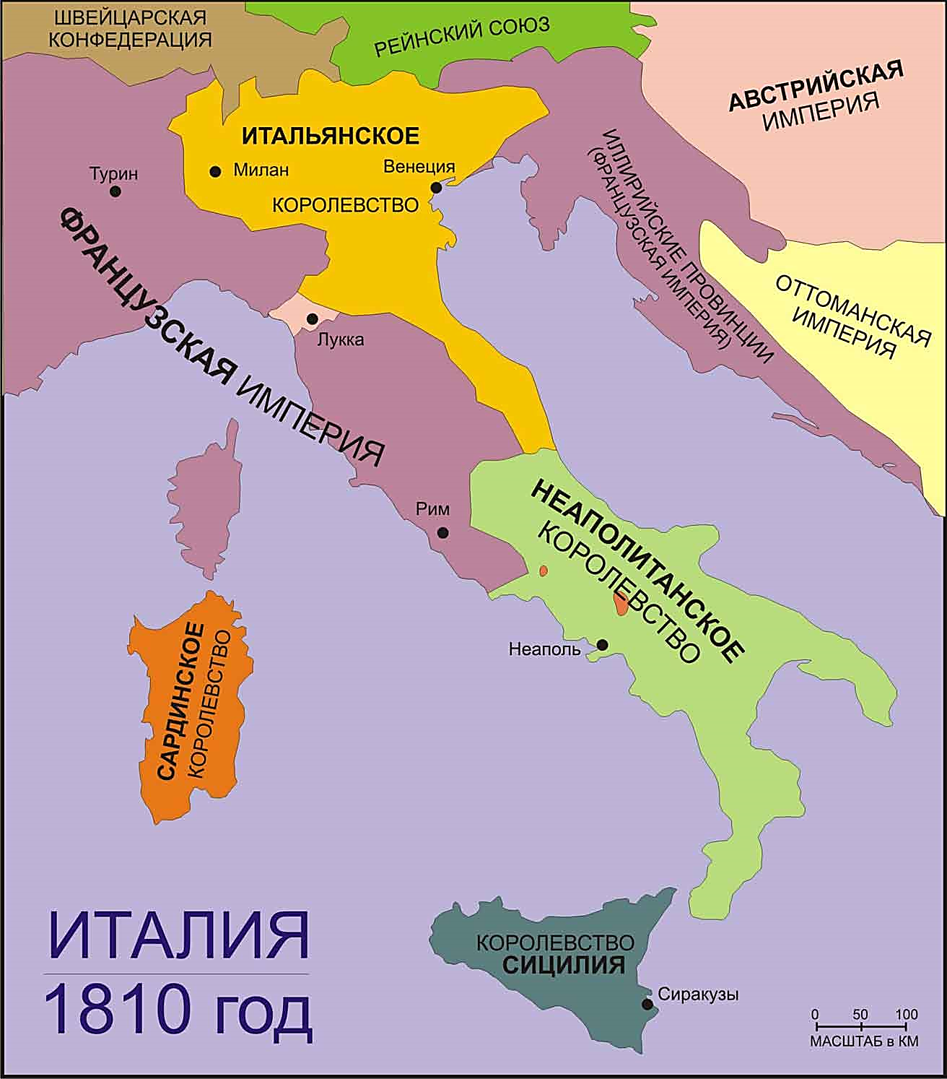
Политическая раздробленность Италии в первой половине XIX века
В начале XIX века Италия представляла собой конгломерат мелких государств и княжеств, что серьёзно тормозило её экономическое и политическое развитие.
В ответ на это возникло национально-освободительное движение Рисорджименто, целью которого стало объединение страны и освобождение от иностранного влияния.
100ballnik.com

Slide 3
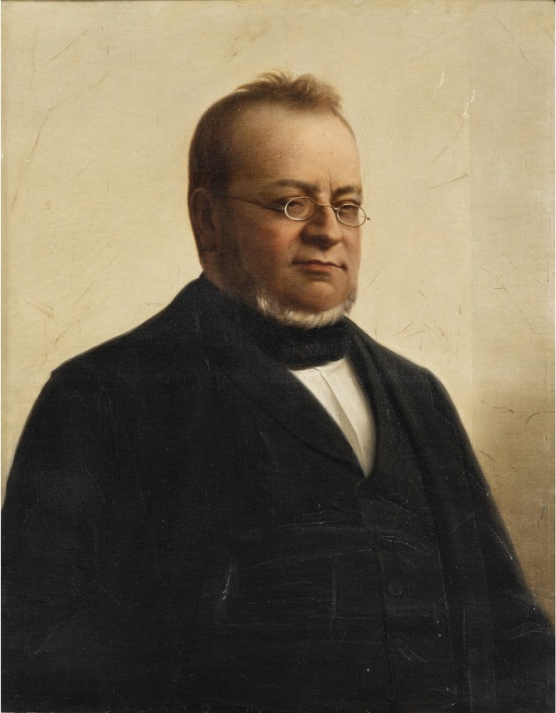
Пьемонт — Сардиния — центр объединения
Королевство Пьемонт — Сардиния стало главным центром движения за объединение Италии.
Выдающийся политик Камилло Кавур провёл ряд важных реформ: снизил таможенные тарифы, развивал промышленность и модернизировал сельское хозяйство, что значительно укрепило позиции Пьемонта.
100ballnik.com

Slide 4
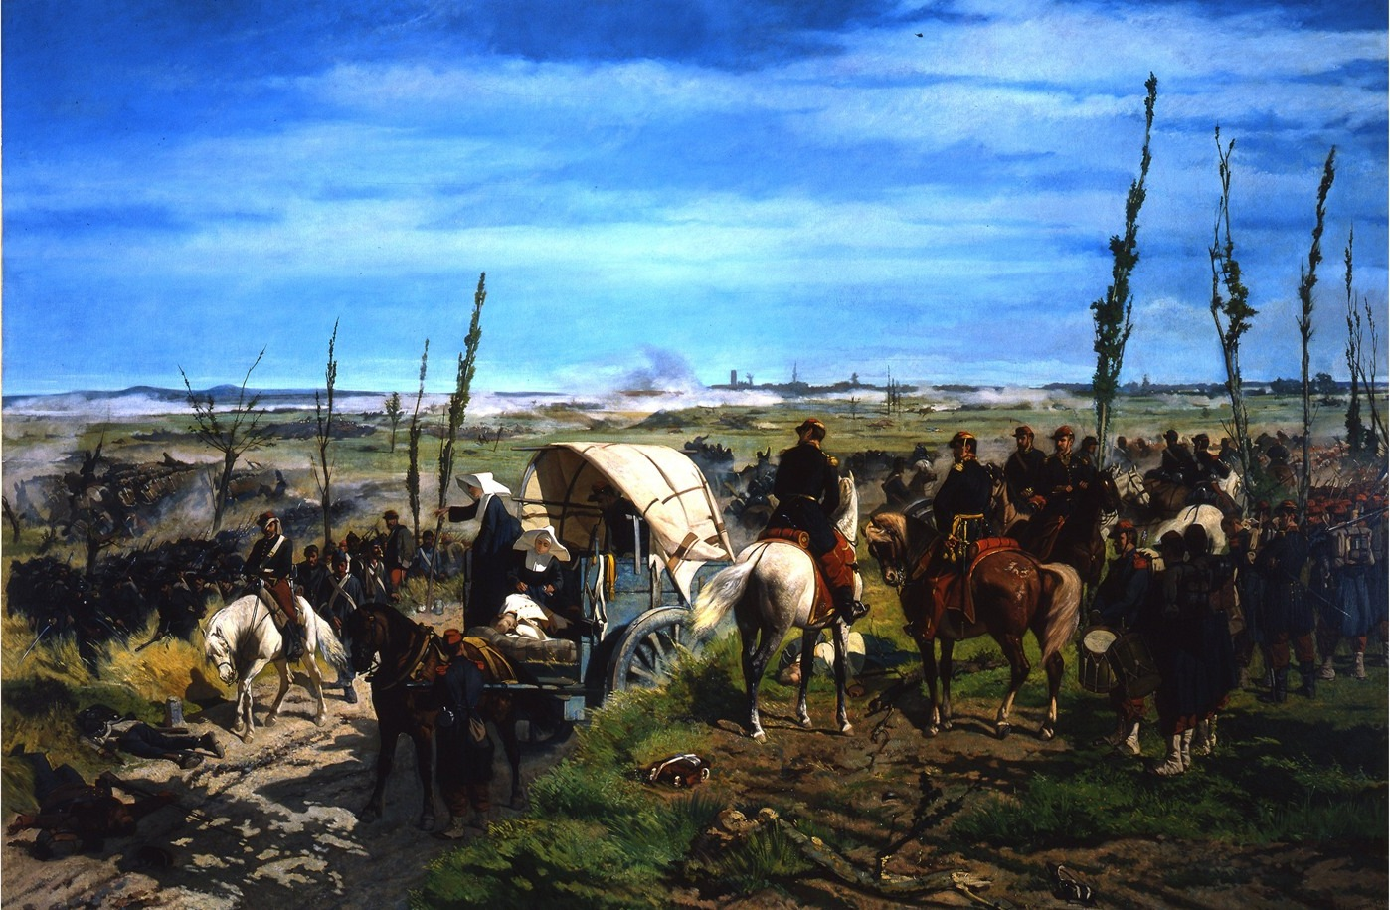
Внешняя политика и международные успехи
Пьемонт активно укреплял свои международные позиции: участие в Крымской войне и дипломатические договорённости с Францией позволили получить Ниццу и Савойю.
В 1859 году королевство вернуло Ломбардию, сделав важный шаг к объединению страны.
100ballnik.com

Slide 5
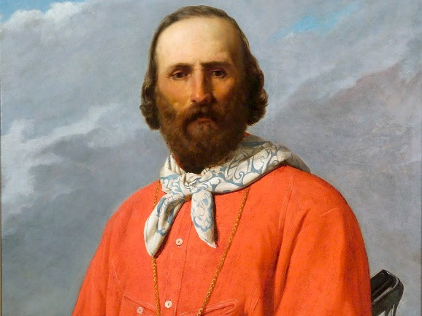
Ключевые события объединения
Решающие события объединения включали свержение австрийского господства в Тоскане, Парме и Модене.
«Поход тысячи» под командованием Джузеппе Гарибальди стал символом борьбы за единство.
17 марта 1861 года Виктор Эммануил II был провозглашён первым королём объединённой Италии.
100ballnik.com

Slide 6
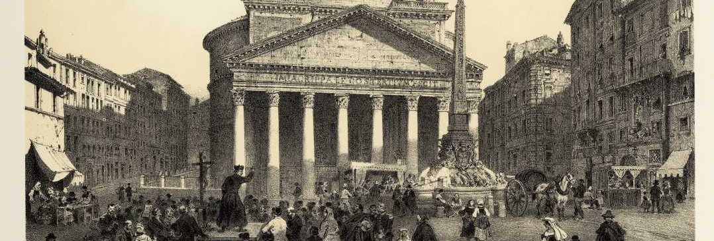
Процесс объединения продолжался: в 1866 году к Италии присоединилась Венеция, а в 1870 году в состав страны вошёл Рим, ставший новой столицей государства.
100ballnik.com

Slide 7
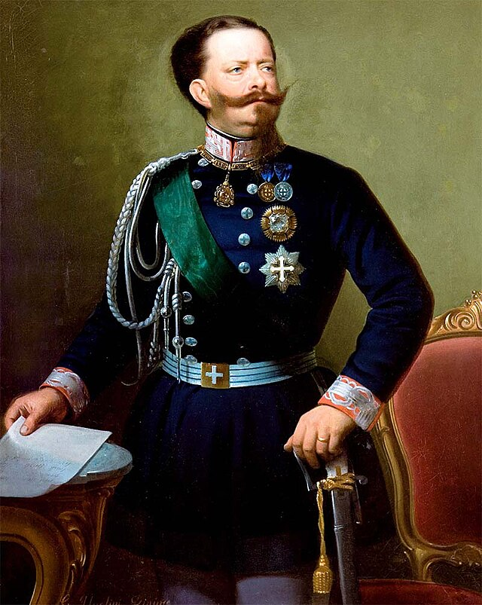
Конституционная монархия — новая политическая система
После объединения Италия стала конституционной монархией во главе с королём Виктором Эммануилом II.
Основным законом страны стал Альбертинский статут, определивший государственное устройство и гражданские права, включая равенство перед законом и ограниченную свободу собраний.
100ballnik.com

Slide 8
Особенности государственного управления
Законодательная
власть
Король
делилась между Сенатом, формировавшимся по назначению короля, и Палатой депутатов, избираемой по имущественному цензу
обладал значительными полномочиями, включая право роспуска парламента и назначения высших чиновников
100ballnik.com

Slide 9
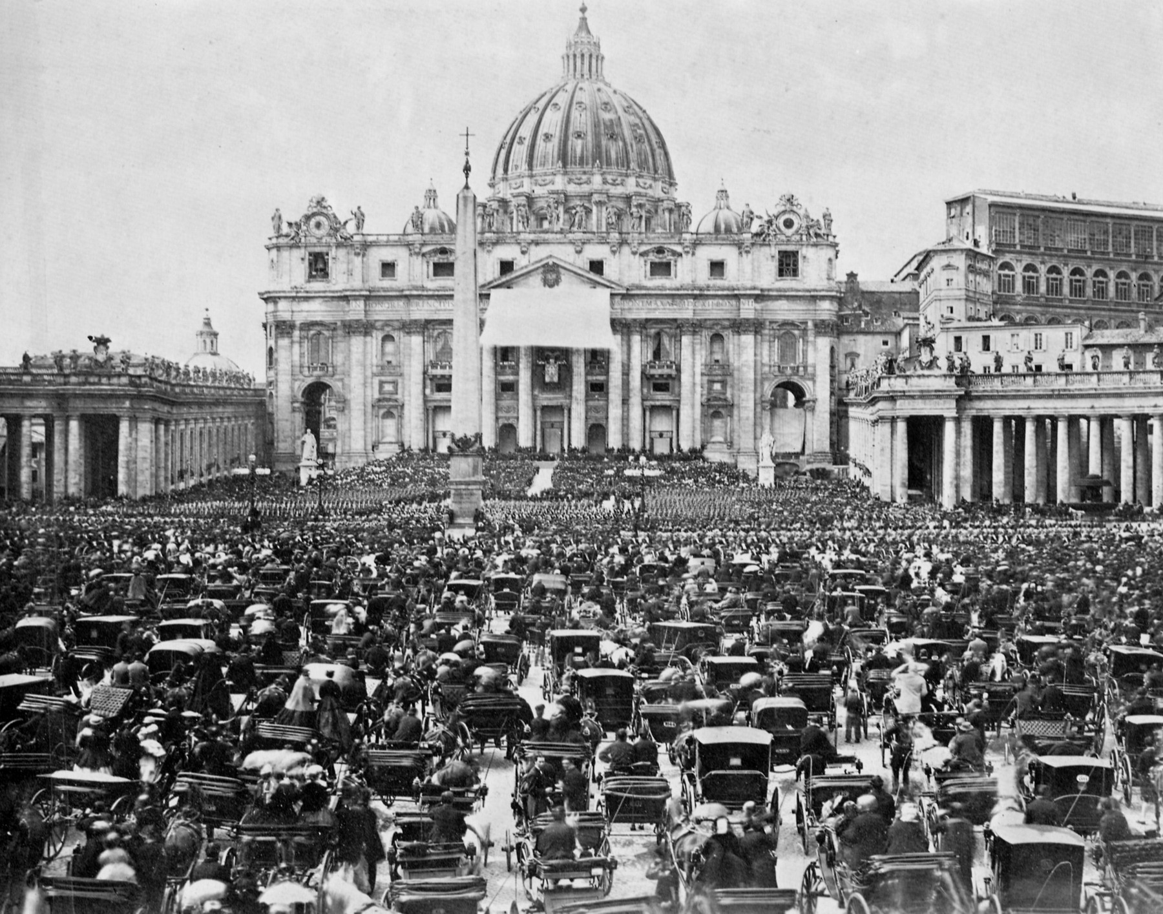
Отношения церкви и государства
После переноса столицы в Рим светская власть папы была ограничена.
Закон о гарантиях 1871 года определил новый статус церкви: папа стал неприкосновенной фигурой, а духовенство отошло от политики.
Секуляризация включала закрытие монастырей и ограничение церковных привилегий.
100ballnik.com

Slide 10
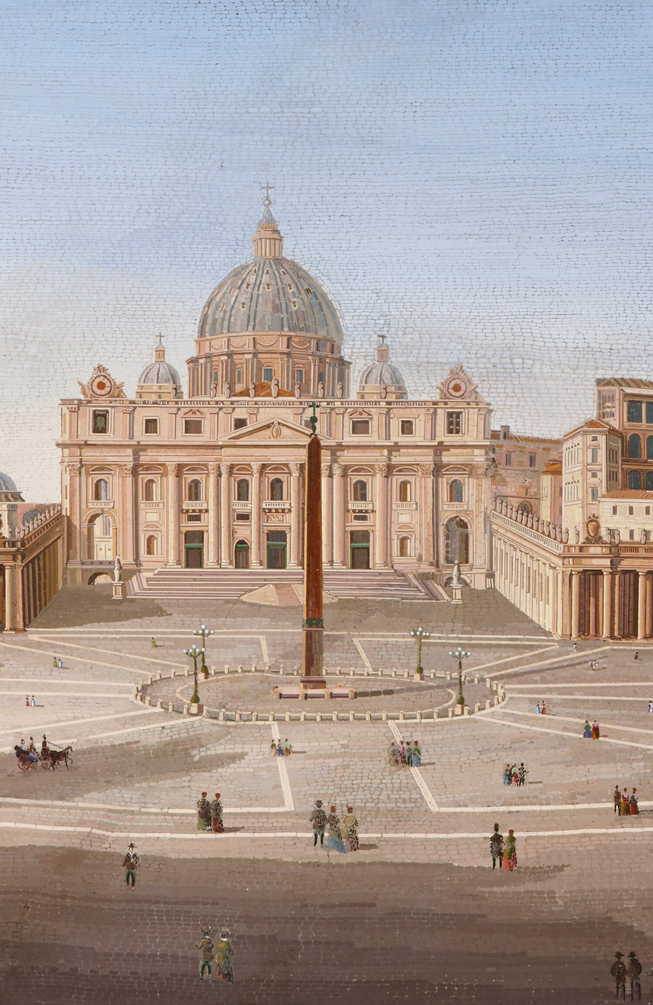
Перед новой Италией стояли масштабные задачи: политическая стабилизация, экономическое развитие, улучшение социальных отношений и формирование национального самосознания.
100ballnik.com

Slide 11
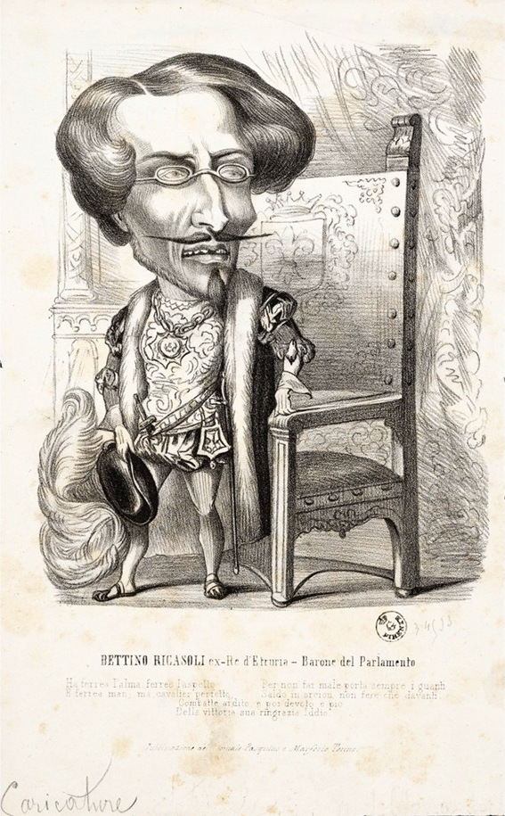
Правление «Правых» (1861–1876)
В первые десятилетия после объединения Италии у власти находилась партия «Правых», представлявшая интересы крупной буржуазии и дворянства.
Их политика, направленная на укрепление государственного единства, привела к ухудшению положения крестьянства и рабочего класса, что вызвало рост социальной напряжённости на юге страны.
100ballnik.com

Slide 12
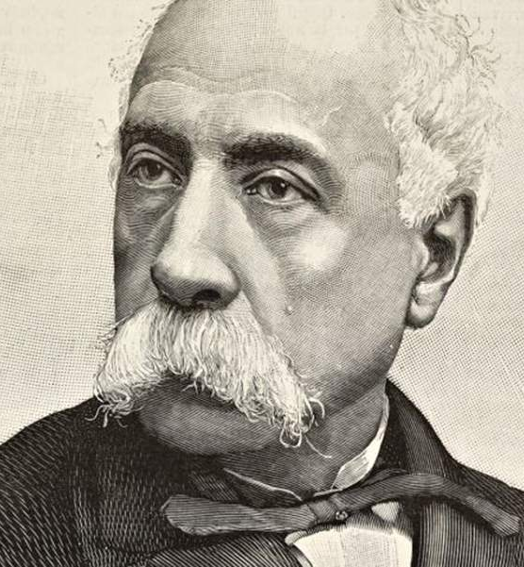
На парламентских выборах 1876 года победу одержала оппозиция, сформировавшая блок «Левых». Однако активная колониальная политика премьер-министра Франческо Криспи привела к росту налогов и увеличению бюджетного дефицита, что спровоцировало массовую эмиграцию населения в Америку.
100ballnik.com

Slide 13
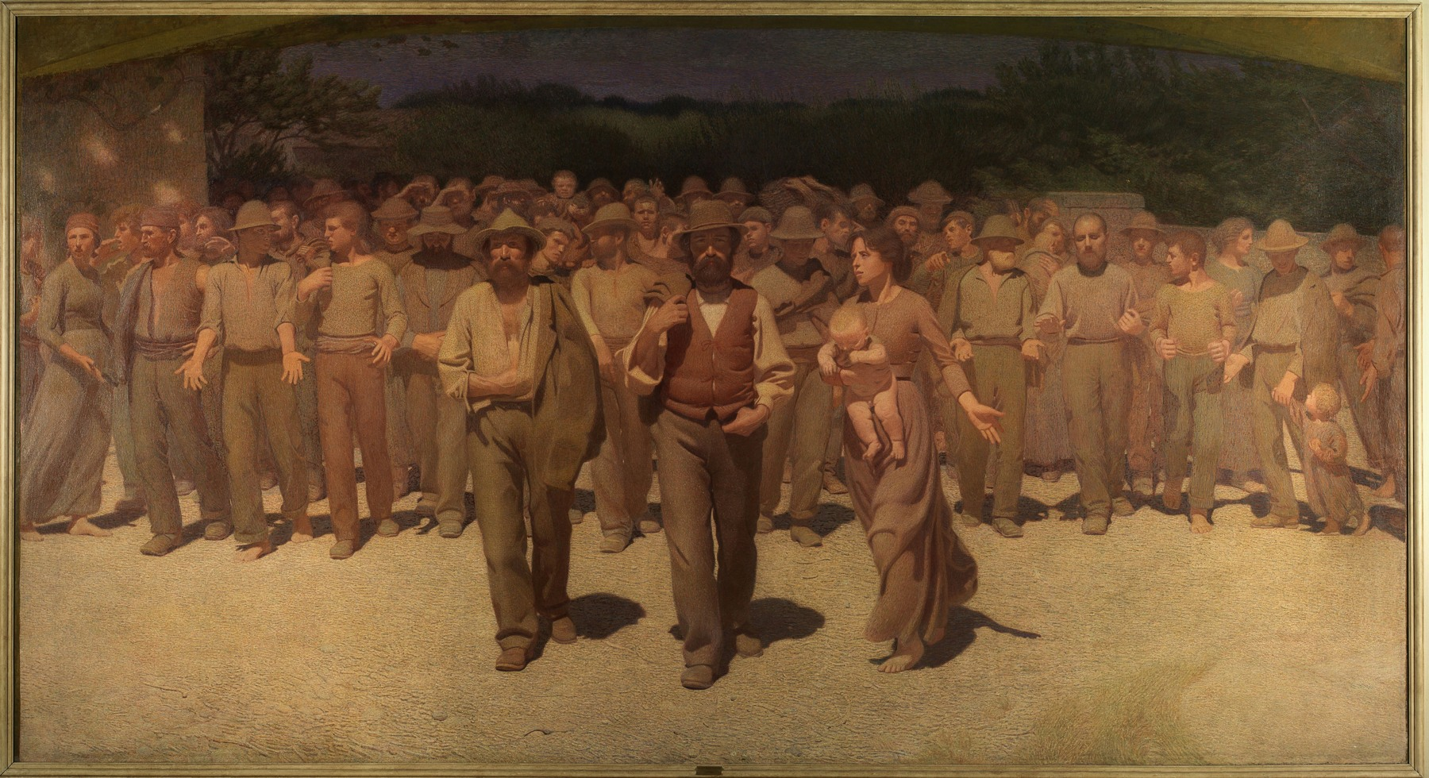
Рост социального напряжения
Социально-экономические проблемы привели к активизации профсоюзного движения и появлению социалистических организаций.
В 1893 году была создана Сицилийская социалистическая федерация, которая участвовала в рабочих и крестьянских протестах, жестоко подавляемых властями с введением режима чрезвычайной ситуации.
100ballnik.com

Slide 14
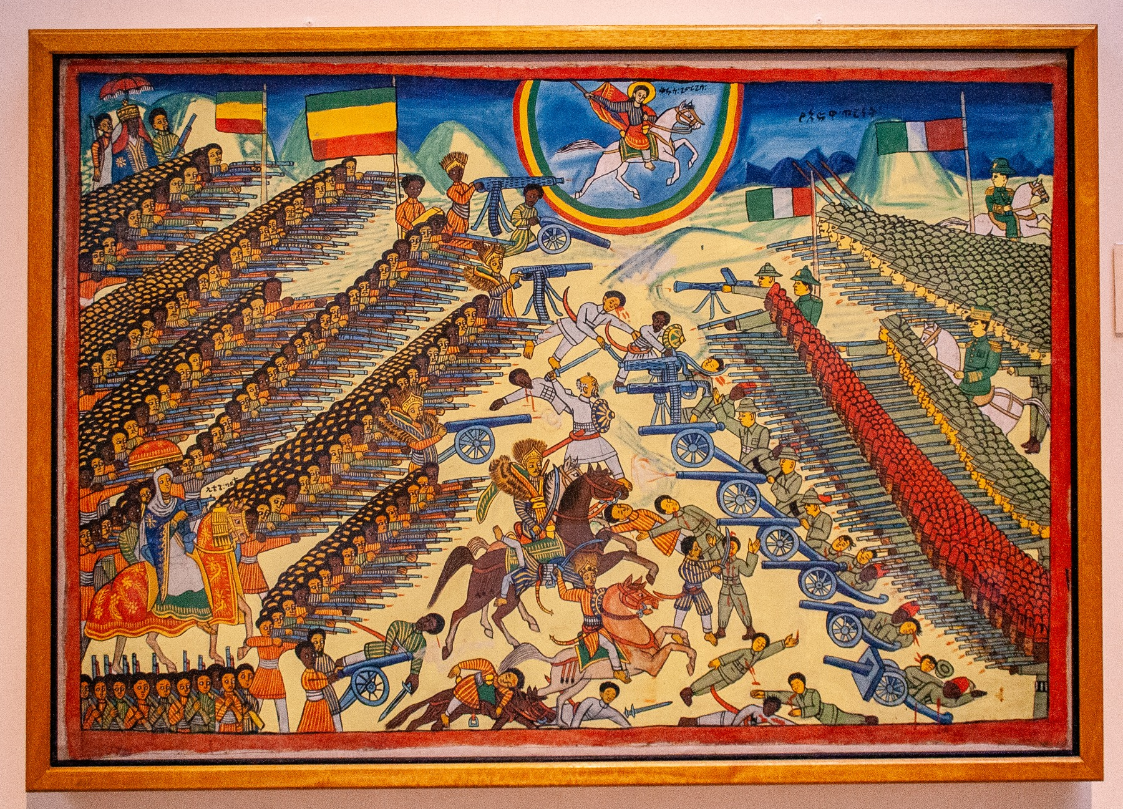
Конец XIX века ознаменовался серьёзными потрясениями: поражение в итало-эфиопской войне 1895–1896 годов нанесло удар по национальной гордости итальянцев. Отставка правительства Ф. Криспи в 1896 году ещё больше усилила социальное напряжение, предвещая грядущие масштабные изменения в начале XX века.
100ballnik.com

Slide 15
Начало эпохи реформ в Италии
В 1900 году произошло трагическое событие — убийство короля Умберто I, ставшее символом политической нестабильности в стране.
После этого на престол взошёл Виктор Эммануил III, а в 1903 году началась «эра Джолитти», названная так по имени премьер-министра Италии Джованни Джолитти.
100ballnik.com

Slide 16
Реформы Джованни Джолитти
Реформы | Содержание и последствия
Политические реформы | Премьер-министр Джованни Джолитти провёл масштабные политические преобразования: ввёл всеобщее избирательное право, отменил имущественный ценз и легализовал рабочие организации, что значительно расширило политические права граждан и укрепило представительство различных слоёв общества.
Социальные преобразования | Реформы Джолитти существенно улучшили социальную защиту населения: были созданы программы поддержки пожилых людей и безработных, улучшились условия труда рабочих, что способствовало повышению уровня жизни итальянцев.
Экономическое развитие страны | Правительство Джолитти стимулировало частное предпринимательство, укрепило финансовую систему и снизило зависимость от иностранных займов, что привело к экономическому росту и развитию инфраструктуры, особенно в южных регионах страны.
100ballnik.com

Slide 17
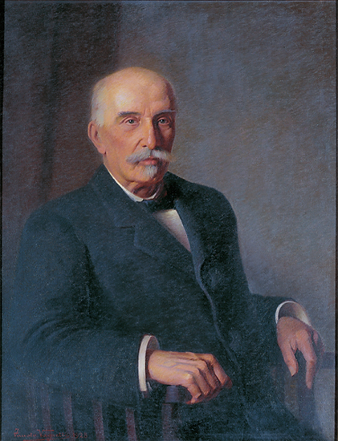
Завершение эпохи реформ
Несмотря на значительные успехи реформ, к 1914 году в обществе накопились противоречия, приведшие к кризису.
В 1913 году на выборах победила коалиция «Либералов», а отставка Джолитти в 1914 году символизировала завершение его реформаторского периода и начало нового этапа в истории Италии.
100ballnik.com

Slide 18
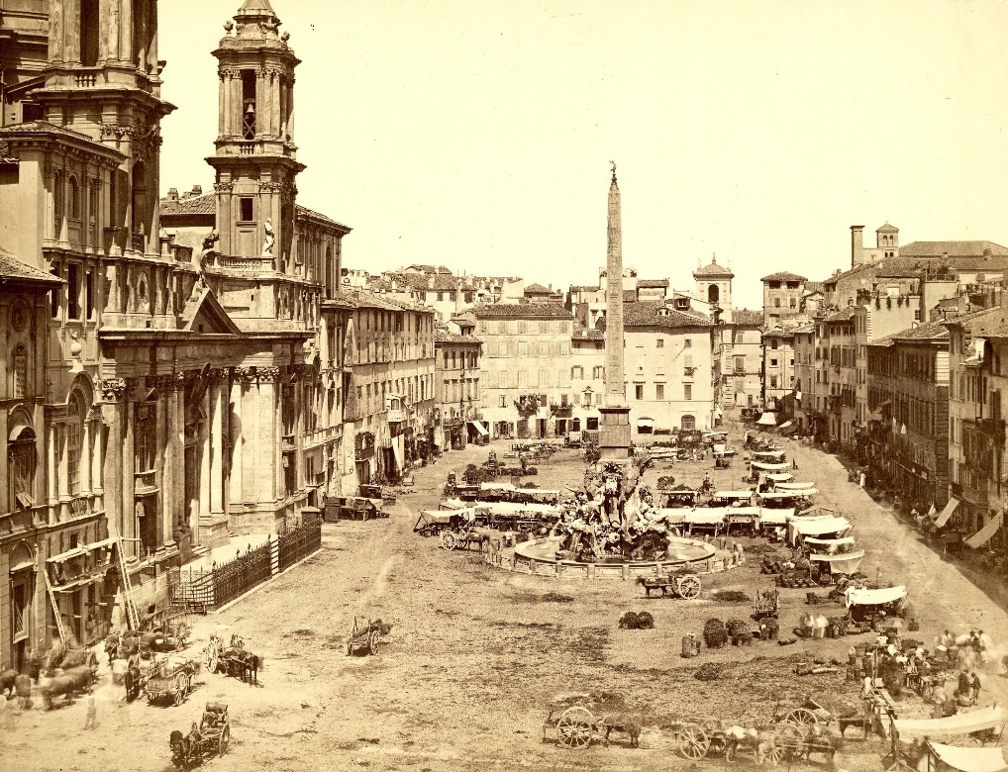
Особенности экономического развития Италии
В конце XIX — начале XX века Италия переживала сложный период экономического развития, где капиталистическая модернизация шла параллельно с сохранением полуфеодальных пережитков.
Появление мощных монополий в различных отраслях сочеталось с влиянием помещичьих землевладений на аграрный сектор.
100ballnik.com

Slide 19
Региональное неравенство и «Южный вопрос»
Развитие регионов Италии шло неравномерно.
Северные провинции, такие как Ломбардия и Пьемонт, стали центрами промышленного роста.
Южные регионы, включая Сицилию и Калабрию, оставались экономически отсталыми.
Это противоречие породило острый «Южный вопрос».
100ballnik.com

Slide 20
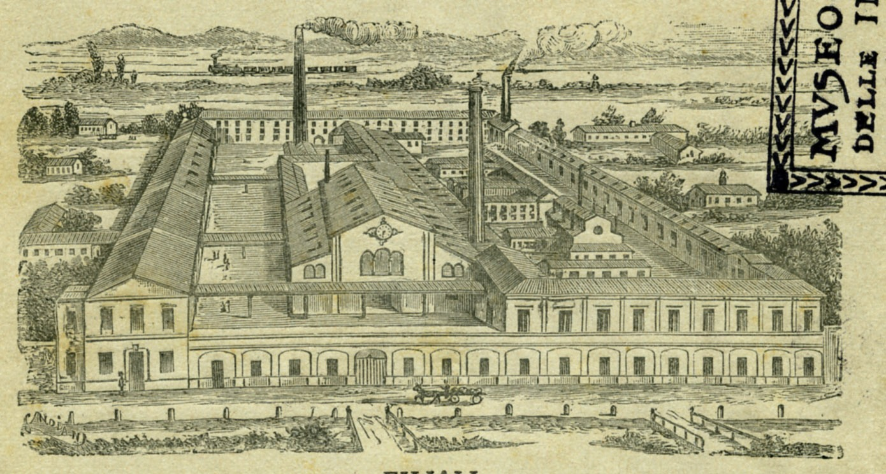
Промышленное развитие страны
Промышленность Италии активно развивалась: текстильная отрасль стала символом экономического роста, строились железные дороги, укреплялось влияние крупных банков.
Монополистические объединения играли всё более важную роль в экономике страны.
100ballnik.com

Slide 21
Проблемы сельского хозяйства и внешней торговли
Аграрный сектор Италии испытывал серьёзные трудности: крестьяне массово теряли землю, разорялись ремесленники, ухудшались условия жизни сельского населения.
При этом внешняя торговля с европейскими странами и развитие связей с Балканами и Северной Африкой способствовали экономической интеграции.
100ballnik.com

Slide 22
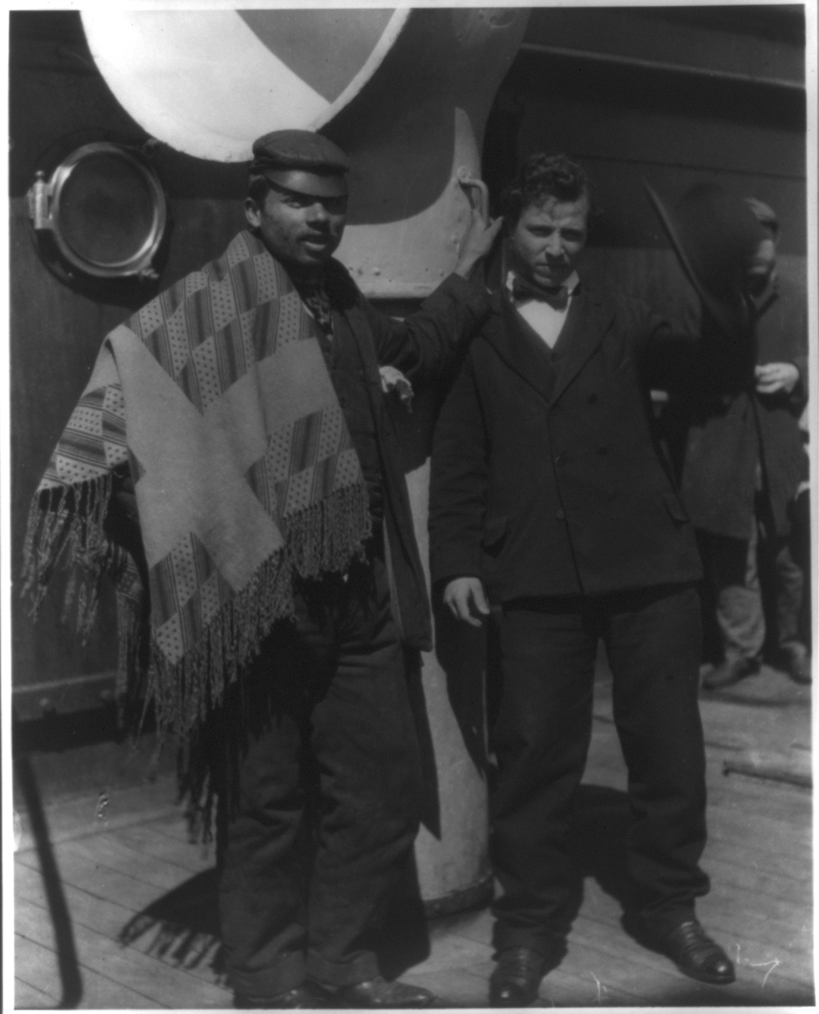
Экономическая нестабильность и её последствия
Экономический рост страны сопровождался серьёзными потрясениями и массовыми социальными протестами.
К середине 1870-х годов долг Италии достиг колоссальных размеров, что спровоцировало масштабный исход населения за рубеж.
Государственный сектор пытался стабилизировать ситуацию, контролируя стратегические отрасли экономики.
100ballnik.com
Notes:
Итальянские эмигранты на пароходе Friedrich der Grosse, 1910-е. Library of Congress: https://www.loc.gov/pictures/item/2001704438/

Slide 23
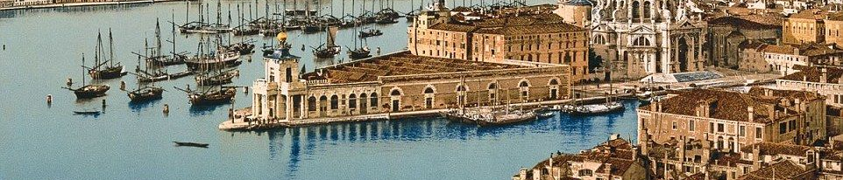
Основные направления внешней политики Италии
В конце XIX — начале XX века Италия стремилась укрепить свои позиции на международной арене, несмотря на ограниченные ресурсы.
Страна искала пути признания как нового независимого государства и активно накапливала силы для усиления своего влияния.
100ballnik.com

Slide 24
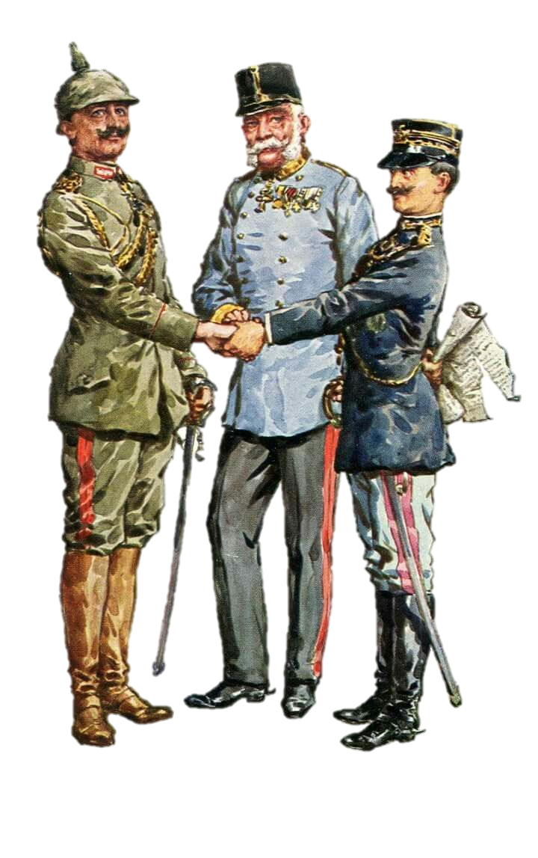
Международные союзы и конфликты
Италия находилась в сложных отношениях с Францией и Австрией, что усугублялось конфликтами из-за влияния папы римского.
Для укрепления своих позиций страна вступила в Тройственный союз с Германией и Австро-Венгрией в 1882 году, а также заключила соглашения с Англией и Испанией.
100ballnik.com

Slide 25
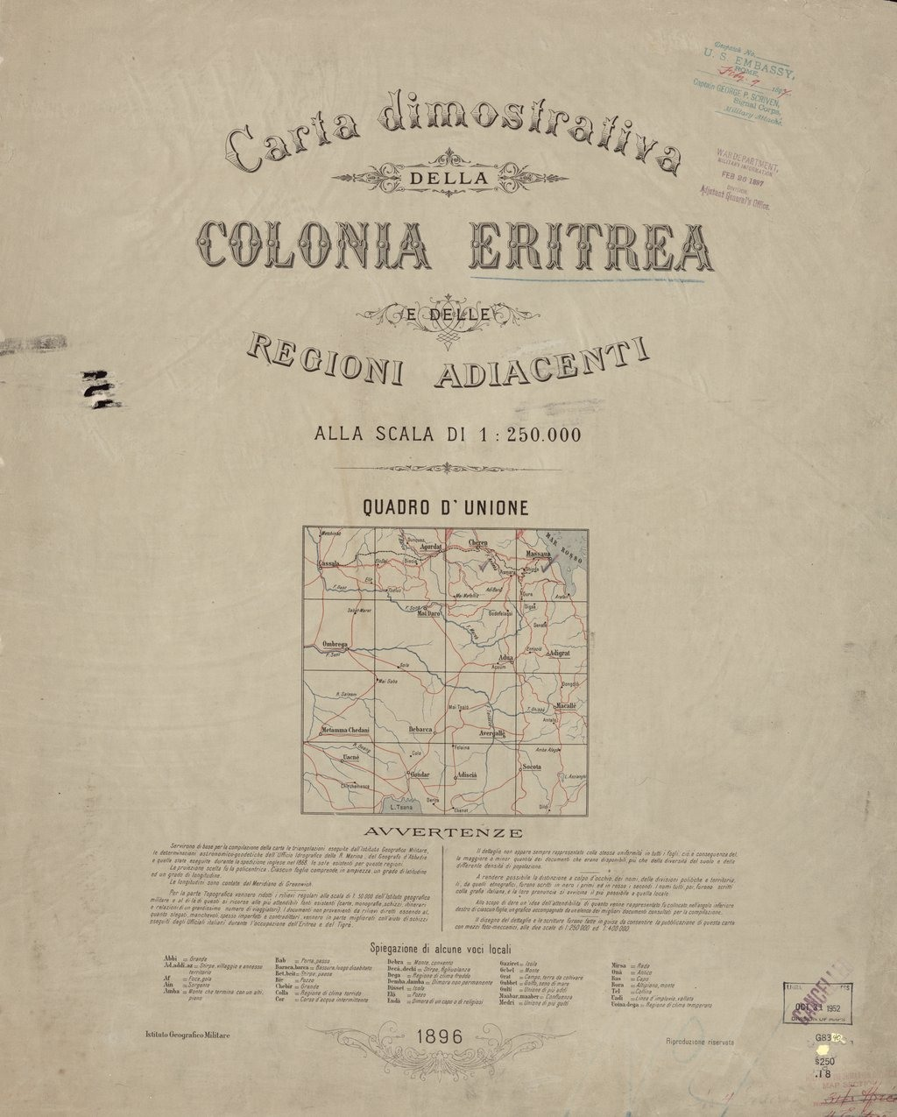
Стремясь найти новые рынки сбыта и ресурсы, Италия развернула активную колониальную политику. Страна установила протекторат над Эритреей, частью Судана и Сомали, однако поражение в итало-эфиопской войне временно приостановило её колониальные амбиции.
100ballnik.com

Slide 26
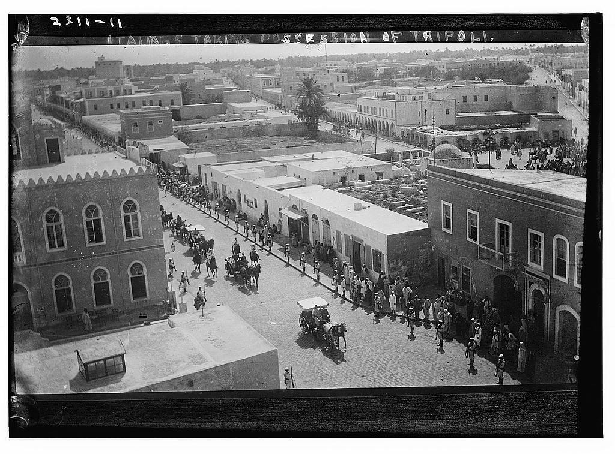
Внешнеполитический курс при Джолитти
Кризис внешней политики стал заметнее на фоне усиления правых сил. Война с Османской империей и захват Ливии вызвали критику либерального курса Джолитти. Это обострило противоречия внутри страны и необходимость пересмотра приоритетов.
100ballnik.com

Slide 27
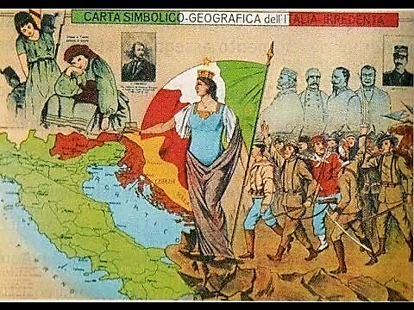
Ирредентистское движение
В предвоенный период активизировалось ирредентистское движение.
Оно стремилось вернуть итальянские территории, контролируемые Австро-Венгрией.
Деятельность ассоциации «Неосвобождённая Италия» усилила эти настроения.
Это обострило отношения с Австро-Венгрией и ослабило Тройственный союз.
100ballnik.com

